Slide 1
Matematika Tehetségsegítő Hálózat a Nemzeti Tehetség Programban
www.tehetsegprogram.hu
www.tehetsegpont.hu
www.geniuszportal.hu
www.oktatasert.hu
Oláh Vera
olahvera@gmail.com
50. Rátz László Vándorgyűlés
2010. július 7.

Slide 2
A tehetség összetevői
átlag feletti
általános képességek (absztrakció, memória, kommunikáció, információ-feldolgozás, IQ, bal agyfélteke)
kreativitás (jobb agyfélteke)
motiváció (érdeklődés, kitartás, érzelmi stabilitás, hálózatépítés)
speciális képességek erdeje
Mindenki tehetséges lehet
„csak” meg kell találni,
hogy ki – miben az!

Slide 3
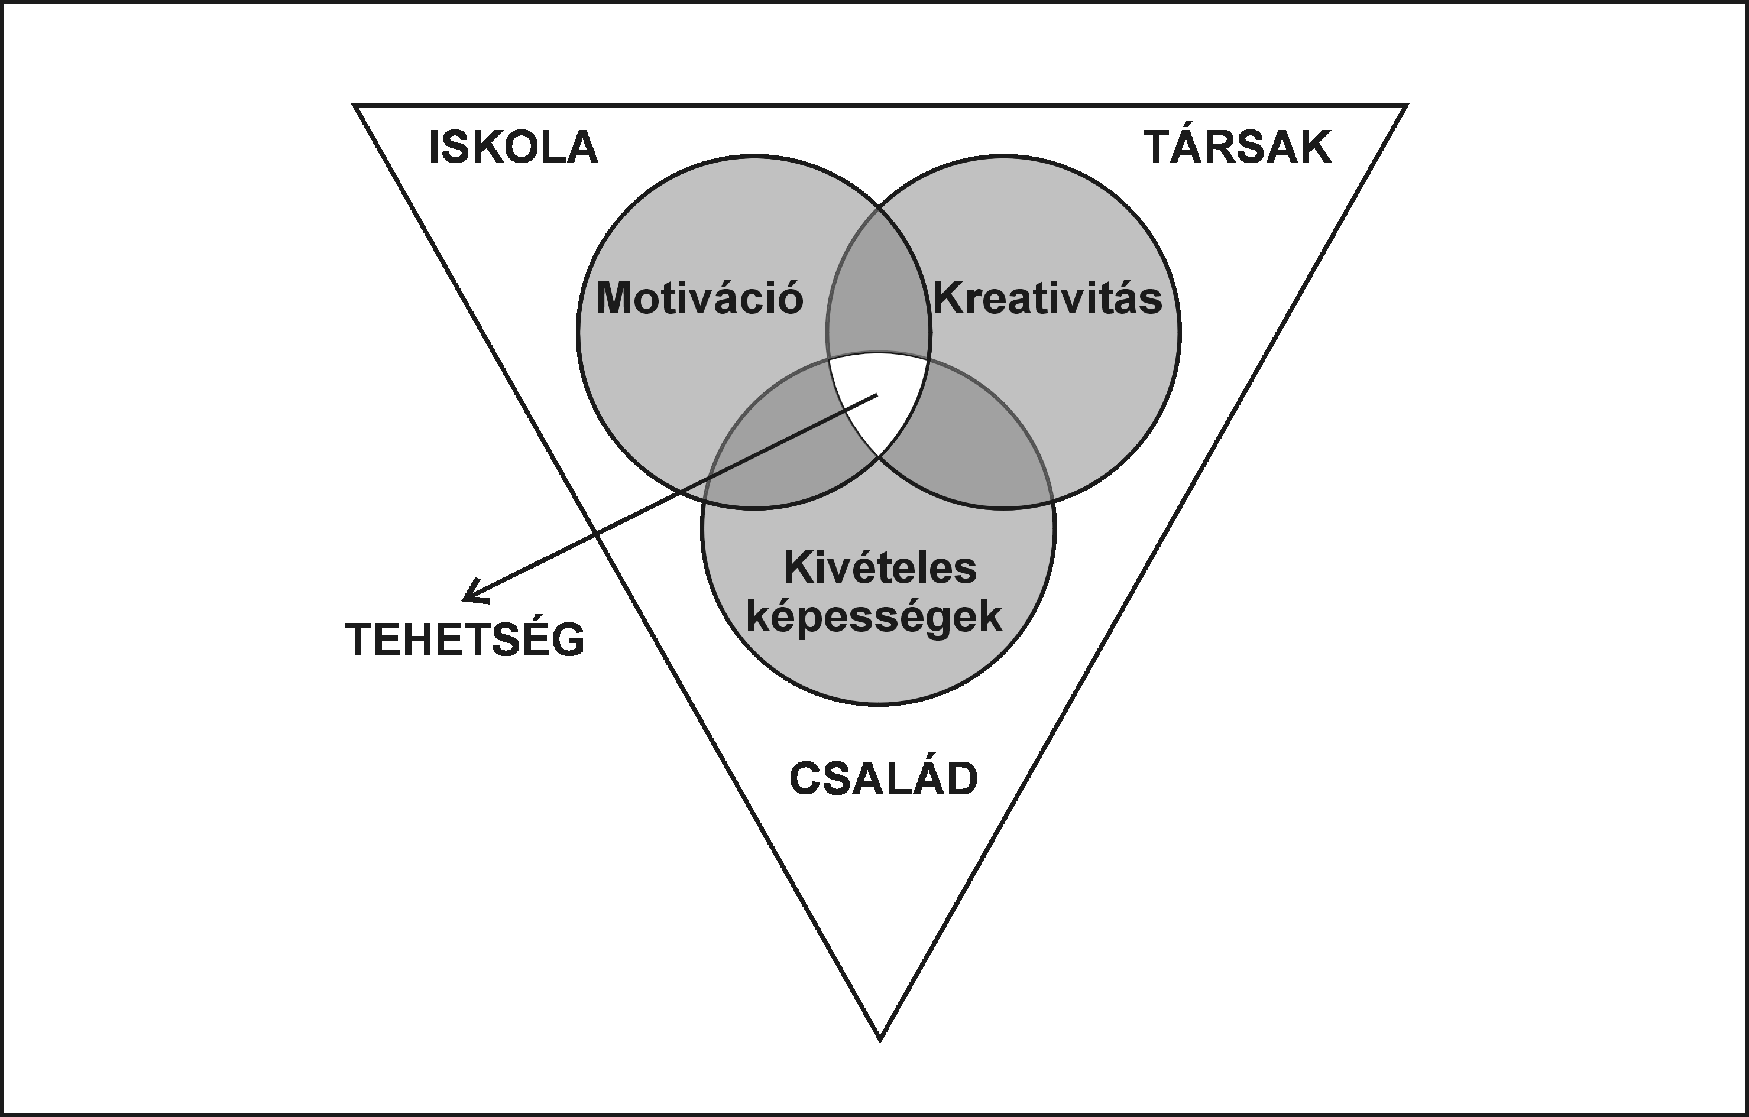
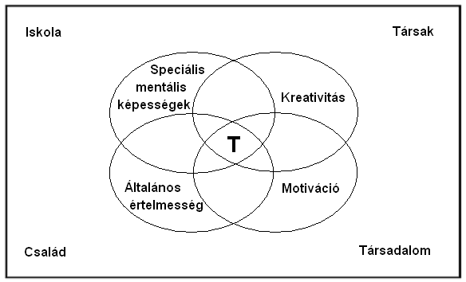
MÖNKS – FÉLE MODELL
A CZEIZEL - FÉLE TEHETSÉGMODELL

Slide 4
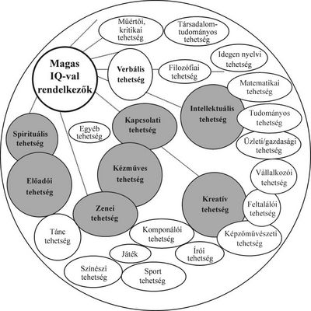

Slide 5
hátrány?
kudarc?
érték!
siker!
Hátrányos helyzetű?
NEM!
Tehetségígéret, akinek a kibontakozását
néhány hátrányos vonás hátráltatja

Slide 6
Társadalmi környezet „Új” felismerések
Verseny és együttműködés
Tehetségek felértékelődése – harc a tehetség megszerzéséért
Tehetség hasznosulása egyéni és társadalmi érdek
Innováció, kreativitás és a piac
Vállalkozói és térségi versenyképesség
Értékek és/vagy érdekek mentén
Nemzeti Tehetségsegítő Tanács
Intézményi és civil felismerés
Civil szervezetek összefogása
Érték és érdekharmónia

Slide 7
Nemzeti Tehetség Program kidolgozása 2006-2008
A program lényege: A tehetségek segítése nemzeti ügy:
a magyar gazdaság fejlődésében kitörési pont lehet
nem állhat meg a határoknál
az EU számára értékes
Elvek: értékőrzés, sokszínűség, esélyteremtés, folyamatosság, átjárhatóság, fokozott felelősség, fenntarthatóság, társadalmi támogatottság.

Slide 8
Nemzeti Tehetségsegítő Tanács (Magyar Tehetségsegítő Szervezetek Szövetsége)
Bolyai Farkas
Alapítvány
Zenta, Vajdaság
Katolikus
Pedagógiai
Intézet
Magyar
Tehetséggondozó
Társaság
14 → 27 tagszervezet, 165 (+800) partner szervezet www.tehetsegpont.hu
Notes:
8

Slide 9
A Nemzeti Tehetségsegítő Tanács szakértői bizottságai 1.
Elnevezés | Feladatkör | Elnök-társelnök
Tehetségelméleti, képzési és továbbképzési | Tehetségpontok szakmai hátterének minimuma, mentorok etikai kódexe, kontrolling rendszer, valamint tehetségsegítők képzése tanító-, tanárképzés | Balogh László, Mentler Mariann
Hátrányos helyzetűek tehetséggondozása | Hátrányos és halmozottan hátrányos helyzetű gyermekek tehetséggondozása, szegregáció | Fuszek Csilla
Tehetséghálózati | A Tehetségpontok terjedésének szervezése, a bejelentkezések értékelése, a tehetségsegítésben alkalmazható „tehetségpénz” bevezetése, Zseniwiki wikipédia program | Rajnai Gábor
Közoktatási | Tehetségsegítés a közoktatásban | Sipos János
Felsőoktatási | Tehetségsegítés a felsőoktatásban (szakkollégiumok is), Tehetségbónusz program | Szendrő Péter

Slide 10
A Nemzeti Tehetségsegítő Tanács szakértői bizottságai 2.
Elnevezés | Feladatkör | Elnök-társelnök
Innovációs | Menedzseri készséget fejlesztő program, K+F tevékenységbe bekapcsolódás, inkubátorház, Tehetség Rt, Tehetséghitel | Szabó Gábor
Társadalmi és médiakapcsolatok | Tehetségbarátok köre, Tehetségalap, a Tanács médiaüzenetei | Havass Miklós
Külkapcsolati | Külföldi tapasztalatok gyűjtése és hasznosítása, határon túli magyarokkal együttműködés | Pék László, Fuszek Csilla
Szellemi Tulajdonvédelmi Bizottság |  | Greiner István
Felügyelő Bizottság |  | elnökét az újjáalakult FB maga választja majd meg febr.3-án
Etikai Bizottság |  | Nagy Levente

Slide 11
Elnök, alelnökök, titkár:
Dr. Csermely Péter
Dr. Balogh László
Dr. Havass Miklós
Dr. Pakucs János
Dr. Szendrő Péter
Sulyok Katalin titkárság@tehetsegpont.hu

Slide 12
Tehetségpont, mint szolgáltató
Szerepvállalás és feladat
Tanácsadás
felismerés, diagnosztika, konzultáció, útravaló,
Gondozás
intézményen belül és kívülről, együttműködésben
Közvetítés
speciális adottságok, sajátos fejlesztési igények
Hálózati kapcsolat
tehetség- és tapasztalatcsere
Pedagógus – gyermek – szülő

Slide 13
Tehetségpont – hálózatok
Hibás
Helyes
területi kapcsolatok
matematikai tehetséggondozó kapcsolatok
zenei tehetséggondozó kapcsolatok
Információk: www.tehetsegpont.hu

Slide 14
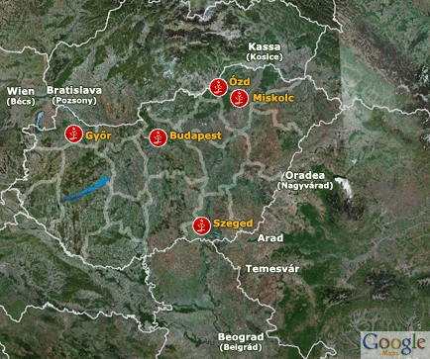
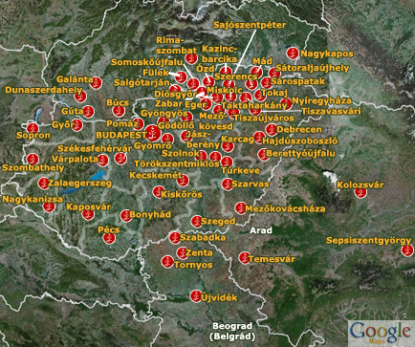
Regisztrált Tehetségpontok®
2007
2009
Ki lehet?
Bárki, aki megfelel
iskola, önkormányzat
plébánia, egyesület,
stb., stb.
www.tehetsegpont.hu
2010-re több mint 200 Tehetségpont
Információk: www.tehetsegpont.hu

Slide 15
Tehetségpontok 2009.október
Térség megnevezése (megye, régió, ország) | Tehetségpontok száma | Térség megnevezése (megye, régió, ország) | Tehetségpontok száma
Bács-Kiskun megye | 3 | Győr-Moson-Sopron megye | 2
Békés megye | 2 | Vas megye | 2
Csongrád megye | 3 | Zala megye | 2
Dél-alföldi régió | 8 | Nyugat-dunántúli régió | 6
Hajdú-Bihar megye | 33 | Baranya megye | 7
Szabolcs-Szatmár megye | 9 | Somogy megye | 3
Szolnok megye | 8 | Tolna megye | 1
Észak-alföldi régió | 50 | Dél-dunántúli régió | 11
Borsod-Abaúj-Zemplén megye | 23 | Magyarország összesen | 143
Heves megye | 5 | Ausztria | 0
Nógrád megye | 3 | Szlovénia | 0
Észak-magyarországi régió | 31 | Horvátország | 0
Budapest | 29 | Szerbia | 6
Pest megye | 3 | Románia | 4
Közép-magyarországi régió | 32 | Ukrajna | 0
Fejér megye | 3 | Szlovákia | 8
Komárom-Esztergom megye | 1 | Más országban | 0
Veszprém megye | 1 | Határon túl összesen | 18
Közép-dunántúli régió | 5 | Mindösszesen | 161

Slide 16
Nemzeti Tehetség Program
126/2008 (XII. 4.) Országgyűlési határozat (7 ellenszavazattal)
1119/2009 (VII.23.) korm. hat.: akcióprogram
152/2009 (VII. 23.) korm. rend. +
1120/2009 (VII.23.) korm. hat.: Nemzeti Tehetség Alap
Nemzeti Tehetség Program
Nemzeti Tehetség Alap (nyitott)
Nemzeti Tehetségügyi Koordinációs Fórum
Fenntarthatóság: pénzeszközök 2028-ig
DE
helyi összefogás: Tehetségpontok,
Tehetségsegítő Tanácsok
Tehetségnapok
Notes:
16

Slide 17
Nemzeti Tehetség Program 2008-2028
2008 nov. 25-én az Országgyűlés elfogadja a Nemzeti Tehetség Programot
Hosszú táv: kora gyermekkortól – munkába állásig
Az elfogadással az Országgyűlés 20 évre, 2008 és 2028 között kiemelt lehetőséget ad a tehetségsegítés fejlesztésére, hosszú távú, folyamatos, biztonságos
Cél:
- tehetséges fiatalok megtalálása (területi egyenlőtlenségek, esélyegyenlőség, tehetségbarát társadalom)
- tehetséges fiatalok folyamatos segítése (tehetségsegítő hagyományok, egyéni, új, integrált, szakmai színvonal emelése, képességek kibontakoztatása)
- a tehetség társadalmi hasznosulása (itthon, kapcsolatrendszer, ön-menedzselés, vezetői képességek, tehetségbarát társadalom)
A kétéves kormányzati cselekvési program kiemelt fejlesztési területeiként jelöli meg:
a) a tehetségsegítő hagyományok őrzését és gazdagítását,
b) a tehetségsegítő programok integrált rendszerének létrehozását,
c) egyenlő hozzáférés biztosítását a tehetségsegítés területén,
d) a tehetséges fiatalok társadalmi felelősségének növelését,
e) a tehetségsegítő személyek és szervezetek munkájának megbecsülését,
f) a tehetség fejlesztését és hasznosulását segítő környezet kialakítását.

Slide 18
SZJA 1% technikai szám: 1823
Nemzeti Tehetségügyi Koordinációs Fórum
alakuló ülése 2009. szept. 30-án:
Elnök: oktatási miniszter, társelnökök: NTT elnöke, MTA elnöke, országgyűlés oktatási és tud. bizottságának képviselője. A Fórum tagsága: 5 fő civil szervezetektől, 4 fő állandó meghívott határontúli tehetségsegítő szervezetektől.
Nemzeti Tehetség Alap
SZJA 1% Kiemelt költségvetési előirányzat „Nemzeti Tehetség Program feladatai”
Központi költségvetés
szakképzési hozzájárulás 3%-a
Kutatási és Technológiai Innovációs Alap tehetséggondozást szolgáló pályázatai
NFÜ ÚMFT pályázatai (TÁMOP)
A Nemzeti Tehetség Programban meghatározott célokat a Nemzeti Tehetségügyi Koordinációs Fórum javaslatai és mérlegelése alapján az
Oktatásért Közalapítvány új alkuratóriuma által kitűzött pályázatok valósítják meg a 126/2008(XII.4) Országgyűlési két éves programban meghatározottak szerint.

Slide 19
Magyar Géniusz Program
Iskolai, intézményi programok, versenyek támogatása
Pl.: Pályázati felhívás a tanulmányi és tehetséggondozó versenyek szervezői számára
egyéni fejlesztési programok, kreatív tanulmányi versenyek ↑
hálózatképzés (¤→) az iskolák, intézmények között + a társadalommal
Integrált Tehetségsegítő Program
Kiemelt program: Magyar Tehetségsegítő Szervezetek Szövetsége
Aktuális pályázatok
Célterületek, feladatok:
legkiválóbb programok elterjesztése, újak indítása
átjárási pontok, környezet (szülők), hasznosulás, hátrányos helyzet
hálózatképzés (→¤) segítése
Tehetségpont, Tehetségnap, Tehetségsegítő Tanácsok, stb.
tehetséges fiatalok önszerveződése
Részletek: www.nfu.hu

Slide 20
Magyar Géniusz Program
Integrált Tehetségsegítő Program – kiemelt projekt
segíti a tehetséggondozó programokat
Tehetségtérkép – sikeres programok terjesztése (EU is) (>2000 db)
képzési program – módszertani anyagok (≈10.000 tehetséggondozó)
hálózatképzés: konferenciák, Tehetségpontok (>300 db)
Tehetségnapok (>100 db/év)
Tehetségsegítő Tanácsok (2010-2011)
tehetséghasznosulás (képzés, Tehetségbónusz,
Tehetséghitel, Tehetség Rt. – 2010-2011)
tehetségbarát társadalom, fenntarthatóság
(Tehetségbarátok Köre – 2010-2011)
2009. június 4. – 2011. október 31, 698 mFt
minimum: sokkal jobb feltételek
maximum: nagyságrendekkel több tehetséggondozó

Slide 21
Magyar Géniusz Program
Magyar Géniusz Integrált Tehetségsegítő Program – Országos Tehetségsegítő Hálózat kialakítása
kiemelt projekt
Hogyan lehet csatlakozni?
- adatközlés a központi projektirodának
(adatbázis!)
- kapcsolatfelvétel a legközelebbi Tehetségponttal
- önálló Tehetségpont alakítása
- képzésre jelentkezéssel
- kapcsolódás a 3.4.4/A rendezvényekhez
2010. március 26-27: Központi Tehetségnap

Slide 22
Tehetségpontok: követelmények
Akkreditált Tehetségpont
elérhetőség, tanácsadás, részvétel a hálózatos együttműködésben
tehetségazonosítás: tudományos megalapozottsággal
tehetséggondozás legalább egy területen: hatásvizsgálattal
helyi, térségi tehetségbarát társadalom szervezése
Komplexen funkcionáló Tehetségpont
+ tehetséggondozás több területen
+ más Tehetségpontok megalakulásának segítése
Kiváló Tehetségpont (2010)
+ komplex tehetséggondozó programok
+ tudományos megalapozottságú elemzések, kutatások
+ országos jelentőség
Információk: www.tehetsegpont.hu

Slide 23
Tehetségpontok akkreditációja
A Tehetségpontok akkreditációjának célja:
elismerni a Tehetségpontok által elért eredményeket, szakmai értékeket;
segítséget nyújtani a Tehetségpontok személyi/szakmai továbbfejlődéséhez;
lehetőséget biztosítani a tehetséggondozó tevékenység objektív, szakmai minőségbiztosításának
2009. november-december
Regiszrált tehetségpontok száma 175-re emelkedett
Akkreditálásra bejelentkezett 146
Honlapon: A Tehetségpontok működésének szabályai
Tehetségazonosítás
Tehetséggondozás
Tehetség tanácsadás (speciális esetben nem kell mindhárom)
Közreműködés a tehetséggondozó hálózatban
Területi hatáskör szerint választható:
- helyi/települési/intézményi
- kistérségi
- regionális/országos

Slide 24
Akkreditáció - folyamat
Általános iskola:33
Középiskola: 26
Főiskola: 7
Művészeti oktatás:12
Sport: 2
Korosztályhoz nem kötődő, sokszor speciális: 49
Kistérségi: 7
civil szervezet: 26, oktatási intézménnyel közösen: 13
2010 első felében kiscsoportos tájékoztató napok, akkreditáció segítése: személyi feltétel, együttműködési szerződések
Akkreditációs Bizottság
TEHETSÉGNAPOK
TEHETSÉGSEGÍTŐ TANÁCSOK

Slide 25
Pályázatok 2009-2010
Integrált Tehetségsegítő Program TÁMOP 3.4.4-B/08/1-2
„Országos Tehetségsegítő Hálózat Kialakítása –
Magyar Géniusz Integrált Tehetségsegítő Program”
legkiválóbb programok elterjesztése, újak indítása,
átjárási pontok, környezet (szülők), hasznosulás, hátrányos helyzet
hálózatképzés segítése
Tehetségpont, Tehetségnap, Tehetségsegítő Tanácsok
tehetséges fiatalok önszerveződése
Iskolai programok, versenyek TÁMOP 3.4.3-08/1-2
pedagógusok tehetséggondozási továbbképzése – kötelező
pedagógus felkészítés egyéni fejlesztési programokra
mentorálás, egyéni fejlesztési programok
kreatív tanulmányi versenyek, térségi programok
tehetséggondozási eszközök beszerzése
Tehetségpontokkal, Tehetségsegítő Tanácsokkal együttm. – kötelező
Notes:
25

Slide 26
Az Oktatási és Kulturális Minisztérium pályázati felhívása a Hátrányos Helyzetű Tanulók Arany János Kollégiumi Programjában való részvételre (2009.szept.)
Pályázat tehetséggondozó középiskolák számára
Pályázat a természettudományos oktatás fejlesztéséhez szükséges taneszközök beszerzésének támogatására (2009. nov. 6)
Az NFÜ által a TÁMOP keretében kiírt "Pedagógusképzések (a pedagógiai kultúra korszerűsítése, pedagógusok új szerepben)" című pályázatok keretében akkreditált tehetséggondozó képzések támogatására is lehetőség van.(2010. jan. 30.)
TÁMOP-3.1.5-09/A/1 (KMR)
TÁMOP-3.1.5-09/A/2 (konvergencia)
TÁMOP 4.2.2/B Tudományos képzés műhelyeinek támogatása
2010. június 30.

Slide 27
Oktatásért Közalapítvány http://www.oktatasert.hu
Beadási határidő: 2010. január 25.
Nem kell önrész, 5000 Ft pályázati díj, Személyi kiadások: min. 60%!
NTP-OKA-I. Pályázat a felsőoktatási intézményekben működő tehetséggondozó műhelyek támogatására
NTP-OKA-II. Tehetséggondozó műhelyek támogatására a közoktatás területére
- Pénzügyi segítséget nyújtani a már működő tehetséggondozó műhelyek, tehetségpontok munkájához.
- Tehetséggondozási témában felkészült szakemberek megbízásával hozzájárulni a tehetségazonosító és gondozó munka szakmai színvonalának fejlesztéséhez
Támogatni:
- óvoda (300-400 Tehetségpontoknak 500eFT)
- általános iskola, a középiskola (gimnázium, szakközépiskola, szakiskola, érettségi utáni szakképzést folytató szakközépiskola) szakiskola (600-800 Tehetségpontoknak 1000eFT)
NTP-OKA-III. A közoktatásban tanulók természettudományos és műszaki kompetenciáinak elmélyítését segítő tehetséggondozó projektek támogatására
A pályázat olyan konkrét tehetséggondozó projekteket támogat, amelyek segítik a természettudományos és műszaki kompetenciák elmélyítését, elsődlegesen a műszaki-természettudományos logikájú, gyakorlati tapasztalatokra építő gondolkodás és problémamegoldás fejlesztése révén. 60 pályázat, 600-800eFt, 60 órás program.

Slide 28
Oktatásért Közalapítvány http://www.oktatasert.hu
NTP-OKA-IV. számú pályázata - Tehetségsegítő szolgáltatások térségi hálózatának kialakítására
NTP-OKA-V. Határon túli magyar nyelvű tehetséggondozó műhelyek támogatása. 2010.05.05
NTP-OKA-VII. Pályázat a felsőoktatásban működő szakkollégiumok támogatására
NTP-OKA-II./ 1 számú pályázata a 2010/2011 tanévi tehetséggondozó műhelyek és a 2010. évi nyári tehetséggondozó táborok támogatására

Slide 29
NTP-OKA VI. Pályázat a XXX. jubileumi OTDK tudományterületi rendezvényeinek lebonyolítására
NTP-OKA-XI/1 kódszámú „Roma tehetségműhelyek és fiatal roma tehetségsegítők támogatása” című pályázatához
NTP-OKA-X. A "Tanulmányi, tehetséggondozó versenyek támogatása a 2010/2011. tanévre" pályázat

Slide 30
Várható pályázatok
Oktatási és Kulturális Közlöny 2009. szept 10-i számában: 152/2009 kormányrendelet és kormányhatározat
1120/2009 2009-2010 cselekvési program alapján
Egy része a Géniusz Integrált Tehetségsegítő Program feladataiban (tehetségtérkép, szakmai minimumkövetelmények, EU) – 2011 magyar EU-elnökség
Pedagógusképzés- továbbképzés megújuló rendszere
Modellprojektek, sikeres tevékenységek támogatása
Részvétel (nemzetközi) versenyeken
Határon túliak
Hátrányos helyzet
Tehetségeket segítő ált., középisk., szakisk. tanárok tehermentesítése (alkotóév, ped. asszisztens, órakedvezmény, új díjak, anyagi elismerés)
Személyek, szervezetek elismerése

Slide 31
Tehetségsegítő Tanácsok
A Tehetségsegítő Tanács olyan helyi, vagy térségi kezdeményezésre létrejött szerveződés, amely a lehető legszélesebb szakmai és társadalmi összefogással segíti a tehetségek felkutatását, fejlesztését, a tehetségesek produktumainak hasznosulását és a szükséges erőforrások bővítésének lehetőségeit.
Tevékenységével hozzájárul a tehetségbarát társadalom kialakításához.Szakterület szerint szervező Tehetségsegítő Tanács
Szakterület szerinti szerveződésűek lehetnek a Tanácsok abban az esetben, ha:
Elsősorban nem területi, hanem valamilyen tehetségterület, vagy egy-egy szakterületen folyó tehetséggondozás összefogására / pl. matematikai, művészeti, természettudományi, mesterségbeli és más területeken / jönnek létre.
a ) Szakmai partnerek
Tehetségpontok, tehetséggondozó műhelyek.
Közoktatási, Szakképző intézmények, Felsőoktatási intézmények.
Nem önkormányzati fenntartású intézmények
Térségi szakmai szolgáltató központok.
Szakmai civil szervezetek.
Mentorok.
Határon túli magyar tehetségsegítő szervezetek, más külföldi partnerek.

Slide 32
Tehetségsegítő Tanácsok
b) Társadalmi partnerek
Társadalmi partnereknek tekintjük azokat, akik:
Illetékes döntéshozóként szakmapolitikai-politikai megrendelést, támogatást adnak a programok elindításához. (Állami szervek, önkormányzati testületek, szakbizottságok, meghatározó politikai erők.)
Helyi társadalmi szereplőként megfogalmazzák igényüket a programok elindítására, illetve támogatóként állnak a már működő kezdeményezések mellé. (Egyházak, Szülői szervezetek, civil szervezetek, közvéleményt formáló erővel bíró magán személyek.)
c) Gazdasági partnerek
Gazdasági partnerek bekapcsolása hozzájárulhat az erőforrások bővítéséhez.
A tehetséges fiatalok produktumainak hasznosulása közvetlen és közvetett formában is gazdasági előnyöket jelenthet a gazdaság szereplői számára.
Gazdasági partnerek lehetnek:
Kamarák
Egyéni és társas vállalkozások
Gazdasági társaságok és azok különböző szintű szervezetei

Slide 33
A NEMZETI TEHETSÉG PROGRAM ERŐFORRÁS TÉRKÉPE

Slide 35
Matematikai tehetségpontok
Tehetségpont/Megye/Régió | Székhely
Szegedi Tudományegyetemi Tehetségpont | Szeged
Tóth Árpád Gimnázium | Debrecen
Kocka Kör Tehetséggondozó Kulturális Egyesület | Debrecen
Fazekas Gimnázium | Debrecen
Nyíregyházi Főiskola Pedagógusképző Kar Tehetségpont | Nyíregyháza
Miskolci Egyetem Tanárképző | MIskolc
Földes Ferenc Gimnázium | Miskolc
II. Ker Ped. Szolg. Központ | Budapest
Gábor Dénes Tehetségpont | Budapest
MATFUND Alapítvány | Budapest
ELTE Apáczai Csere János Gyakorlógimnázium és Kollégium | Budapest
Berzsenyi Dániel Gimnázium | Budapest
Szent István Gimn. zuglói SZIG-et
ISZE

Slide 36
Matematikai tehetségpontok
Tehetségpont/Megye/Régió | Székhely
Talentum Műhely | Győr
Zrínyi Miklós Gimnázium | Zalaegerszeg
Bonyhádi Petőfi Tehetségpont | Bonyhád
Garay János Gimnázium Tehetségpont | Szekszárd
Bolyai Tehetségpont | Zenta
Akkreditálás előttiek:
Heuréka Matematikai Tehetséggondozó Alapítvány | Székelyudvarhely
Amőba Alapítvány | Sepsiszentgyörgy
Aranyelme Tehetséggondozó Egyesület
Appendix Alapítvány a Bolyai Gimnáziumért | Kecskemét
MATEGYE Alapítvány | Kecskemét
Fővárosi Fazekas Mihály G imnázium | Budapest
Varga Tamás Tanítványainak Emlékalapítványa | Budapest
Zalai Matematikai Tehetségekért Alapítvány | Nagykanizsa

Slide 37
Matematika Tehetséghálózat
Cserepekből csináljunk tetőt!
Érdemes lenne a könyvben szereplő személyeket is összekötni – dupla gráf
A hálózat előnyei: Tehetségek adatbázisa
Óvodától az egyetemig
Közös mérési-értékelési rendszer tehetségsegítés
Bemeneti-kimeneti mérések, pszichológus
PÁLYÁZATÍRÁS-koordinálás
Jó gyakorlatok elterjesztése - adatbázis
„Szakfelügyelet” regionálisan, vezető tanárok órakedvezm
Lefedetlen régiók
Iskolai szakköri rendszer

Slide 38
